Slide 1
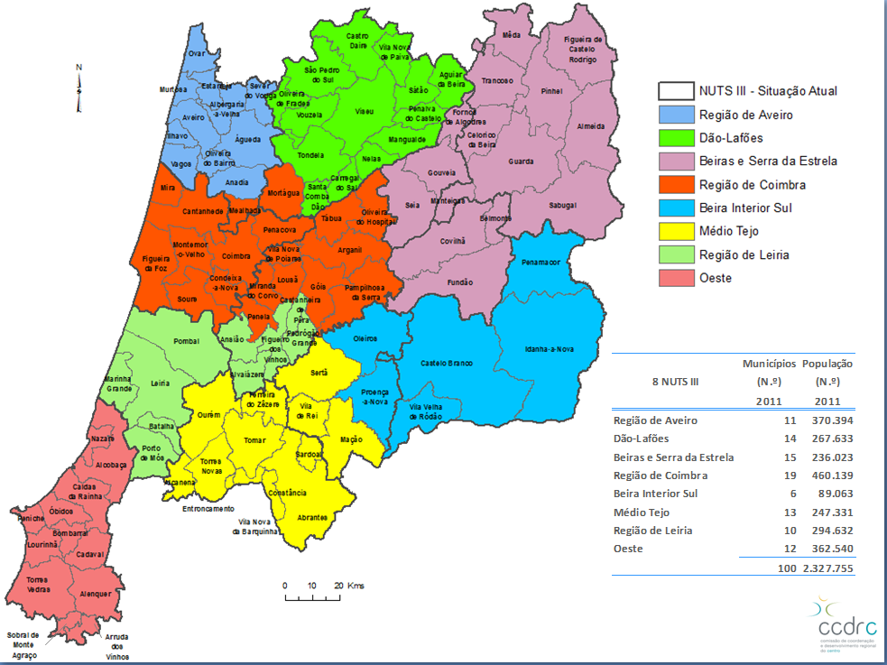
REGIÃO CENTRO

Slide 2
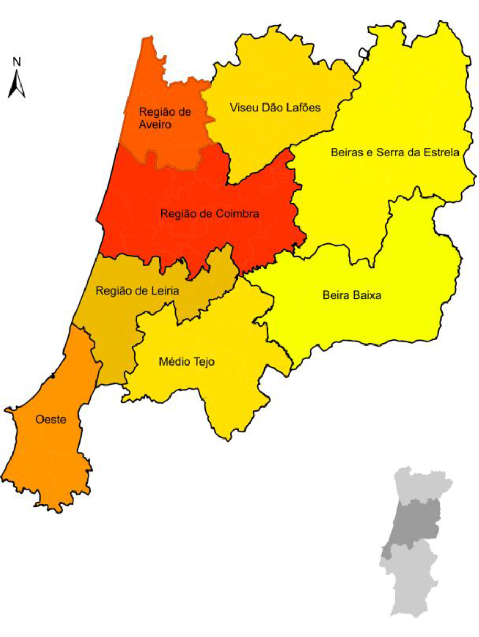
População Residente
(ANO DE REFERÊNCIA: 2013)
Portugal – 10.427.301
Centro – 2.281.164
populacao_page_2_mapaNUTIII
Beiras e Serra da Estrela – 226.747
Beira Baixa – 85.656
Região de Coimbra – 447.936
Médio Tejo – 241.445
Viseu Dão Lafões – 262.125
Região de Leiria – 291.079
Oeste – 360.090
Região de Aveiro – 366.086
Fonte: INE – Anuário Estatístico da Região Centro 2013

Slide 3
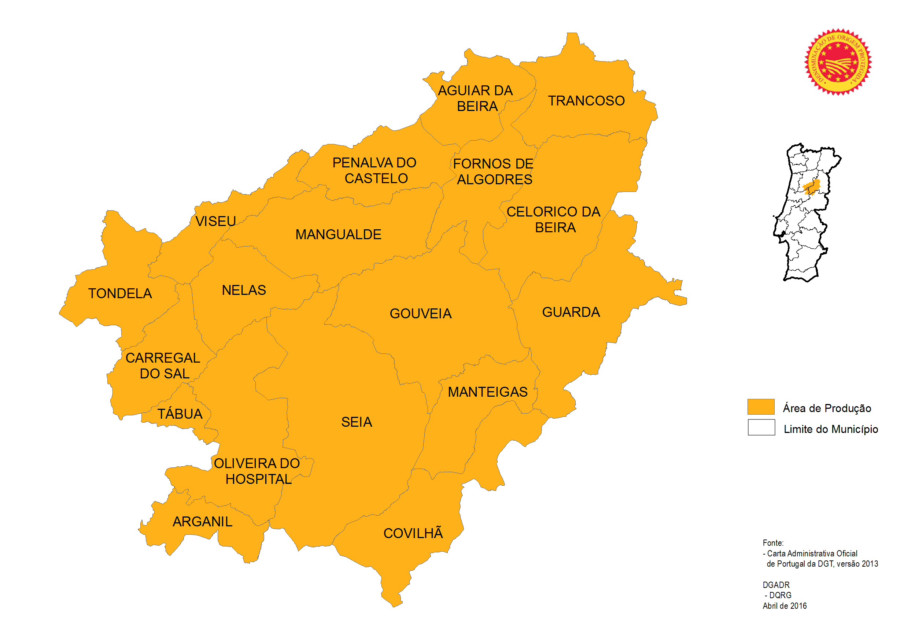
Serra da Estrela
A Torre
Guarda /sec. XII/ – Manteigas – Seia ...
Loriga – Suíça Portuguesa –
Covão da Ametade : no início do Vale Glaciário do Zêzere
Linhares da Beira: Aldeia medieval do séc. XII, Linhares da Beira recebe o primeiro floral em 1169.
Alcovo da Serra http://www.myownportugal.com/videoteca/
Cabeça:pitoresca aldeia onde predomina o casario em xisto -cultivo dos campos em socalco e à pastorícia.

Slide 4
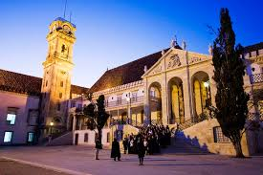
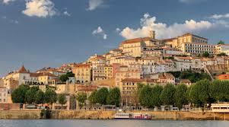
Algumas cidades da Região Centro https://turismodocentro.pt/regioes/ https://www.youtube.com/watch?v=-gBqFWAjMJ0
Coimbra

Slide 5
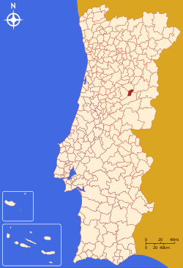
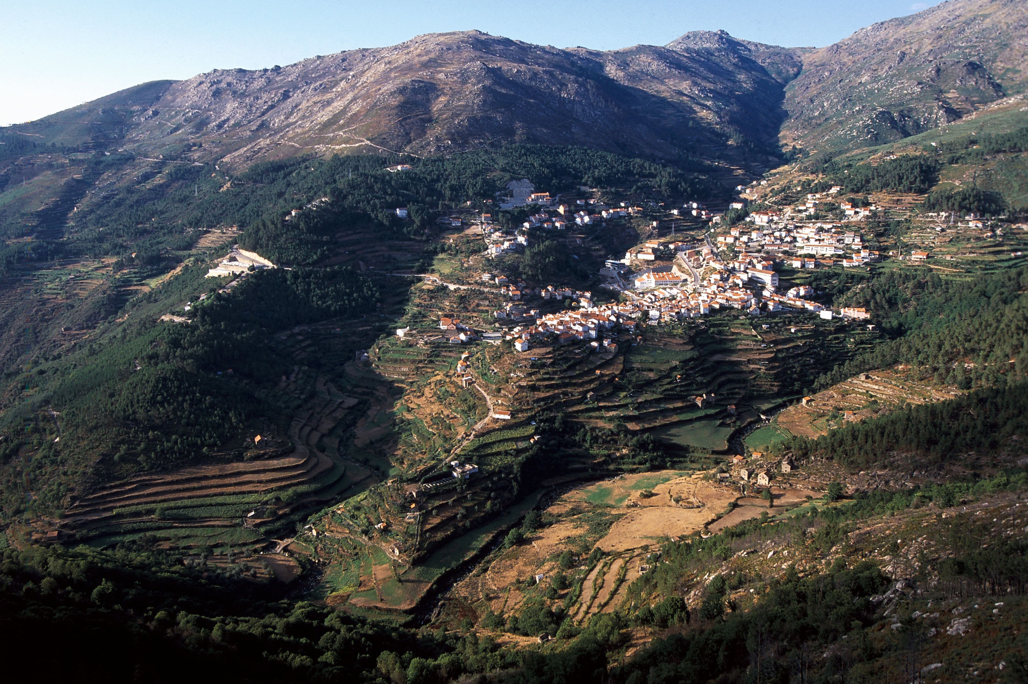
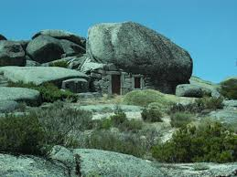
Seia– Manteigas - Covilhã

Slide 6
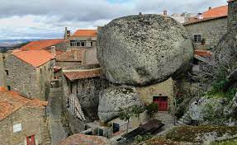
Monsanto:
https://www.youtube.com/watch?v=L3UodEhk7Fw

Slide 7
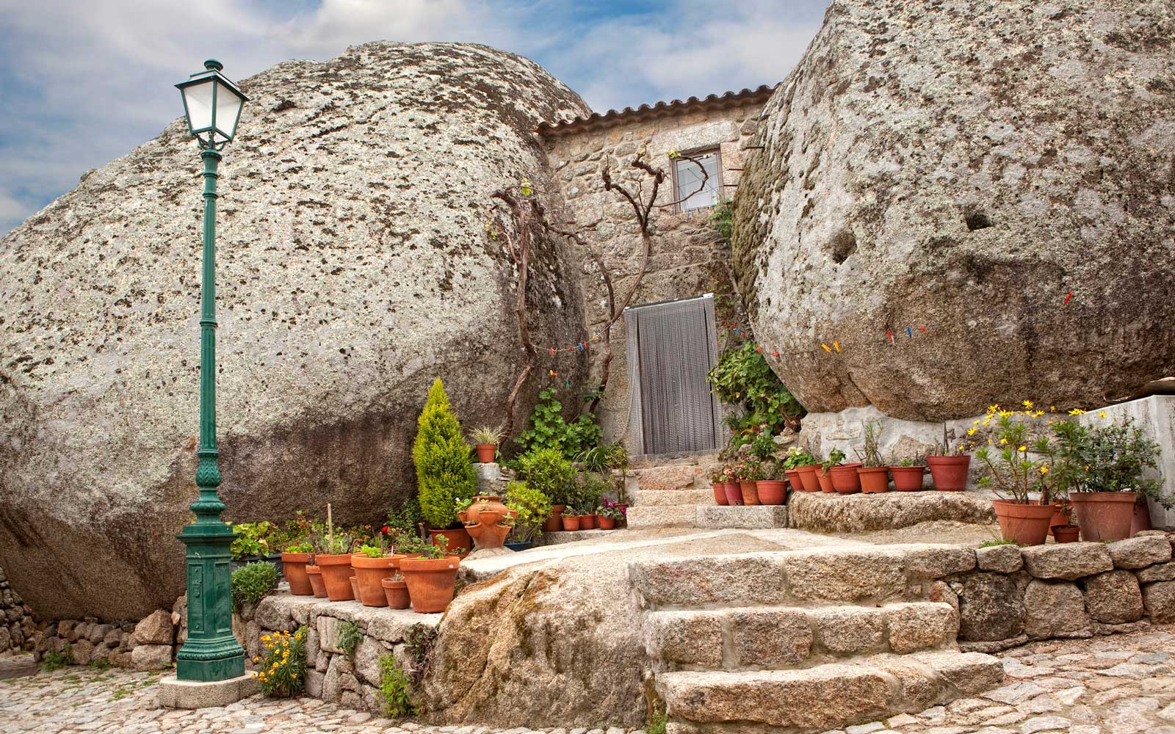

Slide 8
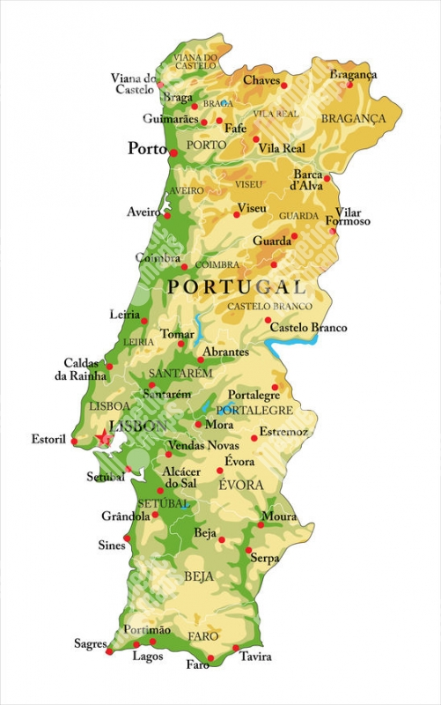
AVEIRO

Slide 9
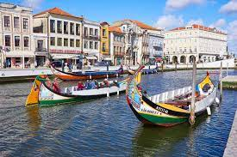
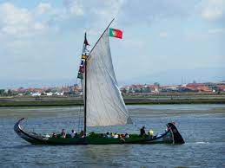
AVEIRO - moliceiro
https://arquivos.rtp.pt/conteudos/fainas-da-terra-e-do-rio/

Slide 10
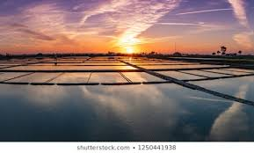
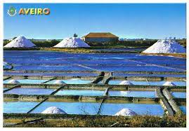
AVEIRO: SALINAS
https://www.youtube.com/watch?v=Ni4d82wlpCU
https://www.youtube.com/watch?v=Fui6oiAkh0g

Slide 11
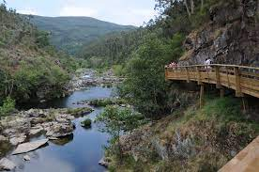
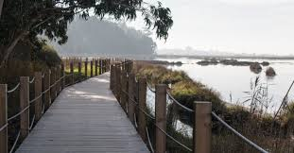
Passadiços da região Centro por entre a paisagem: entre campo, montanha, rio e mar

Slide 12
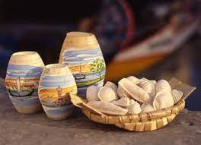
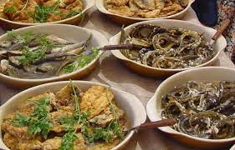
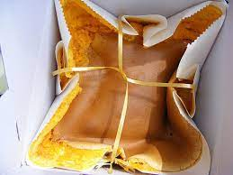
Gastronomia Aveiro

Slide 13
Alguns sabores do Centro
Chanfana: prato ligado às práticas pastoris
Queijo da Serra
Requeijão
Leitão da Bairrada
A tradição da doçaria conventual

